Slide 1
Os acordos de leniência como ferramenta investigativa
Vanir Fridriczewski
Diretoria de Patrimônio e Probidade Pública
Victor Godoy Veiga
Diretoria de Acordos de Leniência
Brasília, 28/11/2019

Slide 2
Histórico Estrutura Normativa Fases do Acordo Desafios Resultados
Sumário

Slide 3
Histórico
Cultura da corrupção
Convencimento de que a corrupção é prejudicial
EUA - FCPA, de 1977
Cultura do Compliance – Década de 90
Convenções internacionais: OEA, OCDE, ONU
UK 2010
SA 2004
Italia 2001
No Brasil:
Projeto de Lei nº 6.826/2010 (CGU – AGU – MJ)
Lei nº 12.846, de 1º de agosto de 2013

Slide 4
Microssistema de combate à corrupção
Constituição
Federal
Lei nº 8.112/90
Lei nº 8.429/1992
Lei nº 8.666/1993
Lei nº 12.527/2011
Legislação Penal e Eleitoral (Lei nº 12.850/2013)
Lei nº 12.846/2013
Lei nº 13.303/2016
(Lei das Estatais)
Convenções Internacionais

Slide 5
Responsabilização - Corrupção
CGU
Lei nº 12.846/13
Portaria Conjunta nº 04/19
AGU
ACORDO DE LENIÊNCIA
PAR
Lei nº 8.429/92
Lei nº 12.846/13
Lei nº 12.846/13
PESSOA JURÍDICA
Responsabilidade civil e administrativa
PAD
AÇÃO CIVIL
Lei nº 8.112/90
PESSOA FÍSICA
Responsabilidade civil, administrativa e criminal
Lei nº 8.429/92
AÇÃO CIVIL
Investigação criminal
Lei nº 12.846/13
Código Penal e Lei nº 12.850/13
AÇÃO CIVIL, CRIMINAL E COLABORAÇÃO PREMIADA
Lei nº 12.850/13
MPF
PF
COLABORAÇÃO PREMIADA

Slide 6
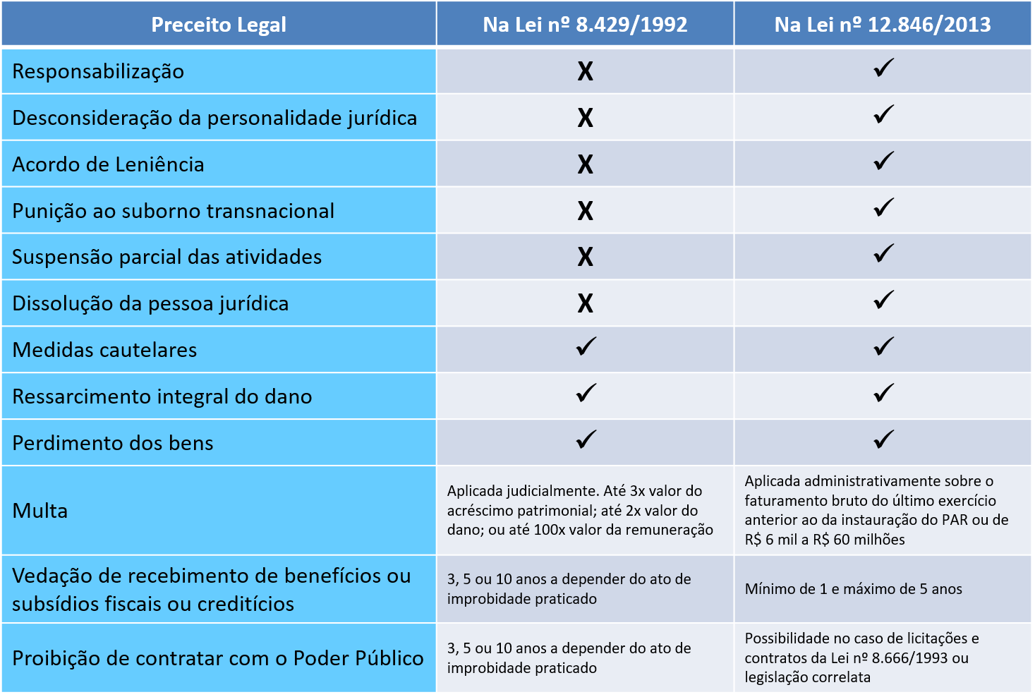

Slide 8
Estrutura Normativa - Lei 12.846/2013
Responsabilização objetiva da PESSOA JURÍDICA
Atos contra a Administração Pública Nacional e Estrangeira
Esferas civil e administrativa
Lei de abrangência nacional
Tipificação dos atos ilícitos

Slide 9
Estrutura Normativa - Lei 12.846/2013
Principais características:
Competência para fazer Acordo de Leniência:
Autoridade máxima de órgão ou entidade (Outros poderes, estados e municípios)
No âmbito do PEF ou Administração Estrangeira: somente a CGU
Acordo de Leniência
Instrumento de prevenção e combate à corrupção que permite à pessoa jurídica infratora participar da investigação e colaborar com a apuração da autoria e materialidade dos ilícitos em troca de determinados benefícios.
A pessoa jurídica deve cessar a prática dos atos ilícitos e implantar/aperfeiçoar mecanismos de integridade.
Possibilita a obtenção de informações de maneira célere para alavancar as investigações.

Slide 10
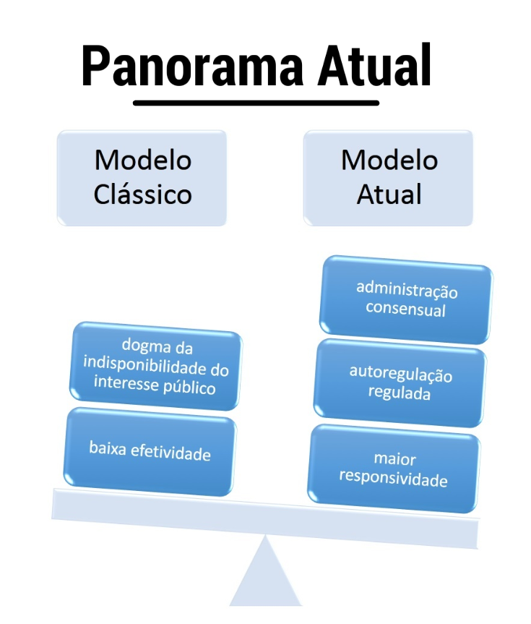
Natureza
Instrumento de prevenção e combate à corrupção
Responsabilidade administrativa e civil
Mecanismo de Justiça Consensual

Slide 12
Leniência
1º Deve ser um programa
2º Deve haver receio de sanções severas
3º O Estado deve ser capaz de punir, independente do acordo
4º Publicidade do programa (benefícios concedidos x resultados)
5º Regras previsíveis e transparentes

Slide 13
Desafios na aplicação da Lei 12.846/2013
MODELO IDEAL | SITUAÇÃO FÁTICA
Empresas profissionalizadas | Empresas familiares
Governança corporativa e programa de integridade desenvolvidos | Governança corporativa e programa de integridade inexistentes/ineficazes
Auto denúncia de ilícitos | Ilícitos investigados pelo Estado
Corrupção como exceção | Corrupção como regra

Slide 14
Estrutura Normativa - Lei 12.846/2013
Lei nº 12.846/2013
Decreto nº 8.420/2015
Portaria Conjunta CGU-AGU nº 04/2019
Instrução Normativa CGU-AGU nº 02/2018
Portaria CGU nº 909/2015
Manuais

Slide 15
Acordo de Leniência
Impedimento de realizar novo acordo (3 anos)
Registro Nacional de Empresas Punidas
Perda de isenções
Cláusulas penais
Execução do acordo
Penalidades da lei de improbidade administrativa
Recuperação de Ativos
Alavancagem Investigativa
Programa de Integridade
Risco de perda de benefícios
PILARES

Slide 17
Fases do Acordo
Admissão do ilícito
Avaliação do programa de integridade
Cálculo dos valores
Termos do acordo
Monitoramento do acordo

Slide 18
1. Admissão do Ilícito
Envolve a especificação do fatos admitidos como irregulares
Responsabilidade objetiva X detalhamento dos fatos
Necessidade de conhecimento do caso (denúncias, reportagens, ações judiciais, etc.)
Possibilidade de interlocução com o MP e com a Polícia Federal
Levantamento de auditorias feitas pela CGU, pelo TCU, pelo órgão lesado
Identificação dos elementos de provas que corroboram a admissão do ilícito
Compromisso da PJ que não existe nenhuma outra situação irregular
Análise detalhada dos documentos entregues
Delimitação do ilícito e do período em que ocorreu

Slide 20
DESAFIOS DO CASO ODEBRECHT
Acórdão TRF 4ª Região no Agravo de Instrumento nº 5023972-66.2017.4.04.0000/PR
Situações sem jurisprudência ou critérios definidos
Assimetria de informações e juízo de cognição sumária
Primeiro caso envolvendo ilícitos internacionais (art. 9º, Lei nº 12.846/2013), com acompanhamento da OCDE
Amplitude e magnitude dos ilícitos relatados: histórico de atos lesivos com aproximadamente 1.000 páginas, fruto das 77 delações das pessoas físicas (5 mil horas de vídeos)
Instrumento jurídico firmado com o MPF/DoJ-EUA/Procuradoria-Geral da Suíça em dezembro de 2016 no valor de R$3.828 bilhões com as seguintes características

Slide 21
TRECHOS EXEMPLIFICATIVOS
No período de ANO1 a ANO2, a Construtora Norberto Odebrecht (“CNO”), representada por PESSOA1, bem como as empresas abaixo mencionadas (“Empresas Participantes”), adotaram práticas anticompetitivas no mercado de obras de montagem industrial “onshore” no Brasil, em licitações da Petrobras. O objetivo era assegurar a conquista de certos contratos pela CNO, através de sua área de engenharia industrial, individualmente ou em consórcio.

Slide 22
TRECHOS EXEMPLIFICATIVOS
Desde a redemocratização do Brasil, com o surgimento de um número grande de partidos e novas lideranças políticas, como já mencionado acima, o Grupo atendeu a diversas e vultosas solicitações feitas a pretexto de contribuição de campanha por pretendentes a cargos eletivos do Poder Executivo e Legislativo. O Grupo apoiou eleições de candidatos de diferentes partidos políticos, e seus executivos relacionaram-se com estes agentes.
Atender a essas solicitações significava, ao menos, assegurar ao Grupo acesso e interlocução privilegiada e diferenciada com os principais mandatários políticos do país. Essa interlocução, também, foi o que permitiu às empresas do Grupo serem escutadas e ter os seus interesses, mesmo que legítimos, atendidos. Se a Odebrecht não fosse grande doadora, não teria o mesmo acesso aos centros decisórios da política.

Slide 23
TRECHOS EXEMPLIFICATIVOS
As operações de geração de recursos não contabilizados (“Caixa 2”) no Grupo eram feitas diretamente em projetos situados sobretudo no exterior. Quando o “modus operandi” da geração e distribuição de Caixa 2 foi estruturado na década de 90, a ideia era ter um “chinese wall” segregando a área corporativa da pessoa jurídica da equipe responsável pela distribuição desses recursos. Do mesmo modo, a distribuição deveria ter seus controles naturais pelo próprio sistema financeiro (checks and balances).
(...) os executivos corporativos do Grupo não deveriam se relacionar funcionalmente com as pessoas responsáveis pela distribuição e os pagamentos via recursos não contabilizados eram de responsabilidade única das pessoas que os autorizavam.
(...) A maior parte da geração de Caixa 2 ocorreu em projetos nos países PAÍS1, PAÍS2, PAÍS3 e PAÍS4. Nestes países, as margens de lucro eram relativamente superiores e as regras tributárias mais flexíveis. Em casos pontuais, identificados abaixo, verificou-se que houve geração de Caixa 2 em projetos no Brasil.

Slide 24
TRECHOS EXEMPLIFICATIVOS
Além do e-mail e sistema de informática oficial da Odebrecht, a equipe de PESSOA1 tinha à sua disposição outros 2 sistemas paralelos de acesso restrito: i) um sistema para processamento e controle de requisições de pagamento e caixa de todas as operações feitas pela área que, apesar de não ter um nome, passou a ser chamado, durante as negociações deste Acordo, de MyWebDay B; e ii) o Drousys, utilizado para comunicação da equipe de PESSOA2 com seus prestadores de serviços (operadores, doleiros e entregadores de dinheiro em espécie).
Ressalte-se que o MyWebDay B foi implementado inicialmente em fase de testes no Brasil, tendo logo em seguida sido transferido para um servidor em PAÍS1, aproximadamente em 2006 ou 2007. Posteriormente, em 2007 ou 2008, o MyWebDay B foi transferido de PAÍS1 para um servidor localizado em PAÍS2, no mesmo data center onde ficava localizada a máquina do Drousys. O MyWebDay B funcionou até 2014, quando foi desligado.

Slide 25
TRECHOS EXEMPLIFICATIVOS
PESSOA1 relatou que, após algumas reuniões para a retomada das obras, recebeu pedido – possivelmente de PESSOA2, para que fosse efetuado o pagamento de propina em benefício do grupo político de PESSOA3.
Segundo relata PESSOA1, ele se recorda que a vantagem ilícita exigida correspondia a um percentual sobre o valor a ser recebido pela CNO durante a execução das obras - provavelmente 1%.
PESSOA1 autorizou PESSOA2 a operacionalizar o pagamento da vantagem ilícita através da equipe de PESSOA3. Os pagamentos ilícitos se iniciaram provavelmente em 2006 e eram feitos à medida que a CNO recebia os valores referentes aos serviços executados, tendo perdurado, segundo relata PESSOA4, até o ano de 2010.

Slide 26
Caso Odebrecht
Total de 174 pessoas físicas (67 servidores ou empregados públicos federais dos quais 35 receberam vantagens indevidas da ordem de R$ 595,5 milhões; e 107 agentes políticos e pessoas interpostas que receberam vantagens indevidas da ordem de R$ 582,9 milhões)
3 partidos políticos que receberam vantagens indevidas da ordem de R$ 233,3 milhões
190 pessoas jurídicas mencionadas (incluindo as offshores usadas para a lavagem do dinheiro)
Caso Technip
Total de 40 pessoas físicas e jurídicas que receberam US$ 48,6 milhões
1 partido político que recebeu US$ 676 mil
Braskem
A empresa colaborou com informações e provas sobre atos ilícitos cometidos por mais de 60 pessoas físicas e jurídicas que receberam valores da ordem de R$ 1,26 bilhão
Camargo Corrêa
O levantamento do quantitativo de pessoas físicas e jurídicas encontra-se em andamento.
Os valores de propina correspondem a R$ 330,3 milhões
Andrade Gutierrez
Cerca de 250 pessoas físicas e 100 pessoas jurídicas nos 54 contratos apurados.
O valor total de propinas foi de R$ 328 milhões

Slide 28
Avaliação do Programa de Integridade
Análise quanto à efetividade do Programa (no momento dos ilícitos, remediação e Programa atual)
Análise das melhorias e aprimoramentos necessários (Taylor Made) a fim de evitar nova ocorrência dos fatos (remediação e aprimoramento)
Dosimetria da multa – percentual de redução

Slide 29
3 – Cálculo de Valores
Envolvido Valor Data
Fulano 100 mil 12/04/2014
Ciclano 200 mil 15/05/2016
Beltrano 1 milhão 15/09/2017
Vantagens indevidas
Propinas travestidas de doação política
(Dano presumido)
Histórico de Atos Lesivos
Instrumento Lucro Obtido ilicitamente
Contrato 1 100 mil SIM
MP XXXXX 200 mil SIM
Contrato 2 1 milhão NÃO
Lucros de contratos contaminados
(Enriquecimento ilícito)
Contrato Dano
Contrato 1 20 mil
Contrato 2 80 mil
Superfaturamento admitido
(Dano incontroverso)

Slide 31
A imputação de valores na leniência CGU/AGU
DANO PRESUMIDO + INCONTROVERSO
ENRIQUECIMENTO ILÍCITO
VALORES COM NATUREZA DE RESSARCIMENTO

Slide 32
A imputação de valores na leniência CGU/AGU
Ressarcimento
Entes lesados (podendo ser a União)
Multa da LAC
Aos órgãos e entidades que aplicam a pena (União)
Multa da LIA
União

Slide 33
A imputação de valores na leniência CGU/AGU
$
União
R$ 700 mil
Convênio
Lucro de R$ 80 mil
Firmado em 2015
Propinas de R$ 30 mil
Contrato Estadual Contaminado
(R$ 1 milhão)
Ressarcimento de até R$ 110 mil
70%
30%
$
Estado
R$ 300 mil
União
R$ 77 mil
Estado
R$ 33 mil
(Não compõe
o valor do Acordo)
Contrapartida
Base de cálculo
das multas

Slide 34
Aspectos adicionais
Não há quitação para valores não tratados no acordo (superfaturamento, por exemplo)
Aspectos relacionados à gestão contratual continuam em aberto
Valores endereçados a título de ressarcimento podem ser considerados adiantamentos de eventuais superfaturamentos

Slide 35
4 – Termo do acordo
Estabelece os contornos do Acordo
Deve observar as cláusulas obrigatórias (art. 37 do Decreto 8420/2015)
Deve registrar as obrigações e direitos de cada parte
É submetido à apreciação do jurídico (CGU/AGU)
Após, segue para assinatura ministerial (CGU/AGU)

Slide 36
5 - Monitoramento do Acordo
Implementação das recomendações relativas ao Programa de Integridade
Controle de Pagamentos
Colaboração da Empresa nas apurações decorrentes ou não do acordo
Controle de outras obrigações determinadas no acordo

Slide 37
Cooperação Internacional
Exercício da soberania nacional
Participação em resoluções coordenadas (DoJ, PNF, entre outros)
Cooperação informal
Indução para que empresas procurem as autoridades competentes
Coordenação para mitigar o bin in idem
Inserção do País nos fóruns internacionais (OCDE – WGB)

Slide 38
Cooperação Nacional
Resolução coordenada de casos com o MPF
Troca de informações com autoridades para robustecer as investigações decorrentes
Possibilidade de negociar colaboração premiada concomitantemente à negociação de acordos de leniência (Parceria com PF e MPF)
Construção de big data com os dados de alavancagem

Slide 39
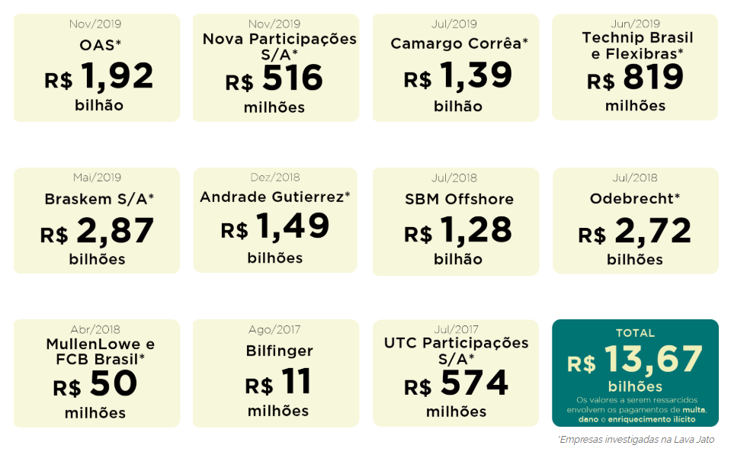
Resultados Financeiros
R$ 3,1 bilhões efetivamente recuperados

